Slide 1

Khởi
động

Slide 2



Giới thiệu 1 – 2 hoạt động hoặc phong trào của Đội Thiếu niên Tiền phong Hồ Chí Minh mà em biết.

Slide 3


Slide 4


Slide 5


Slide 6
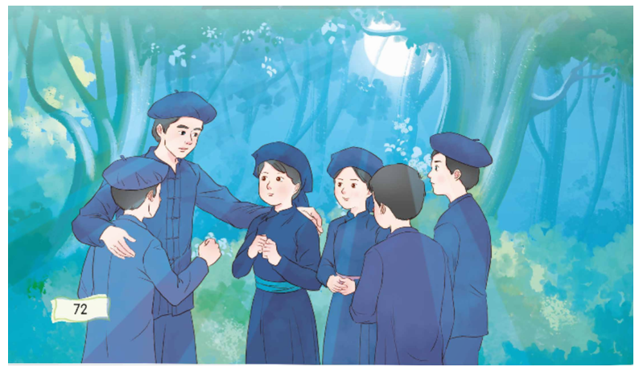
TRANH VẼ GÌ?

Slide 7
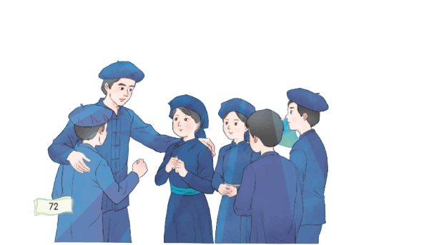
Thứ ba ngày 28 tháng 10 năm 2025
Tiếng Việt
Chủ điểm
Chủ nhân tương lai
Lễ ra mắt
Hội Nhi đồng Cứu quốc

Slide 8
Luyện đọc thành tiếng

Slide 9
Giọng đọc toàn bài
Toàn bài đọc với giọng thong thả, chậm rãi, trầm ấm. Nhấn giọng ở những từ ngữ miêu tả cảnh vật.

Slide 10

Bài đọc gồm có mấy đoạn?
Đoạn 1:
Từ đầu đến “đã ra đời”.
Đoạn 2: Tiếp theo đến “nhấp nháy sáng”.
Đoạn 3: Còn lại

Slide 11
Luyện đọc câu dài
Để thực hiện nhiệm vụ này, vào ngày 15 tháng 5 năm 1941, tại thôn Nà Mạ, xã Trường Hà, huyện Hà Quảng, tỉnh Cao Bằng, Hội Nhi đồng Cứu quốc đã ra đời.

Slide 12
Luyện đọc câu dài
Dưới cánh rừng đại ngàn, gương mặt các đội viên tươi đẹp như những đoá hoa nhưng cũng rất kiên nghị, sắt đá.

Slide 13
Luyện đọc câu dài
Ánh sáng bàng bạc xuyên qua kẽ lá như muốn cùng chứng kiến giờ phút thiêng liêng và trọng đại trong cuộc đời của các thành viên đầu tiên của Hội.

Slide 14


Thi đua đọc trước lớp

Slide 15
Giải nghĩa từ khó
chiến đấu chống xâm lược
kháng chiến

Slide 16


đại ngàn

Slide 17
Giải nghĩa từ khó
cứng cỏi, vững vàng đến mức không gì lay chuyển được
gang thép

Slide 18
Luyện đọc hiểu

Slide 19
Nội dung bài đọc
Năm 1941, Hội Nhi đồng Cứu quốc đã ra đời với sự góp mặt của năm đội viên đầu tiên.

Slide 20
Ý nghĩa bài đọc
Ngợi ca tinh thần dũng cảm, lòng yêu nước của năm đội viên đầu tiên của Hội Nhi đồng Cứu quốc.

Slide 21
Luyện đọc lại

Slide 22





Tiêu chí đánh giá
1. Đọc to, rõ, trôi chảy
2. Ngắt, nghỉ hơi.
3. Đọc diễn cảm

Slide 23
Chúc các em học tốt!

